Slide 1



FlashAttention
组会汇报

Slide 2

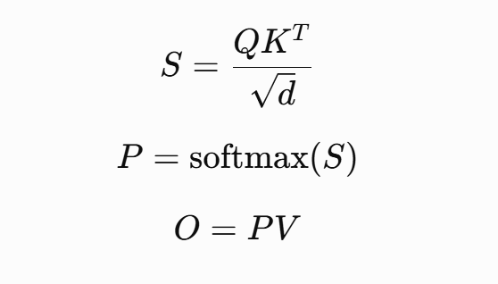
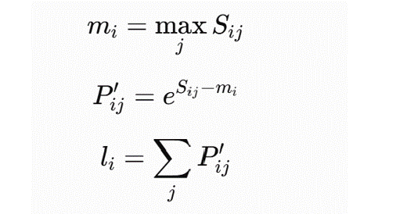
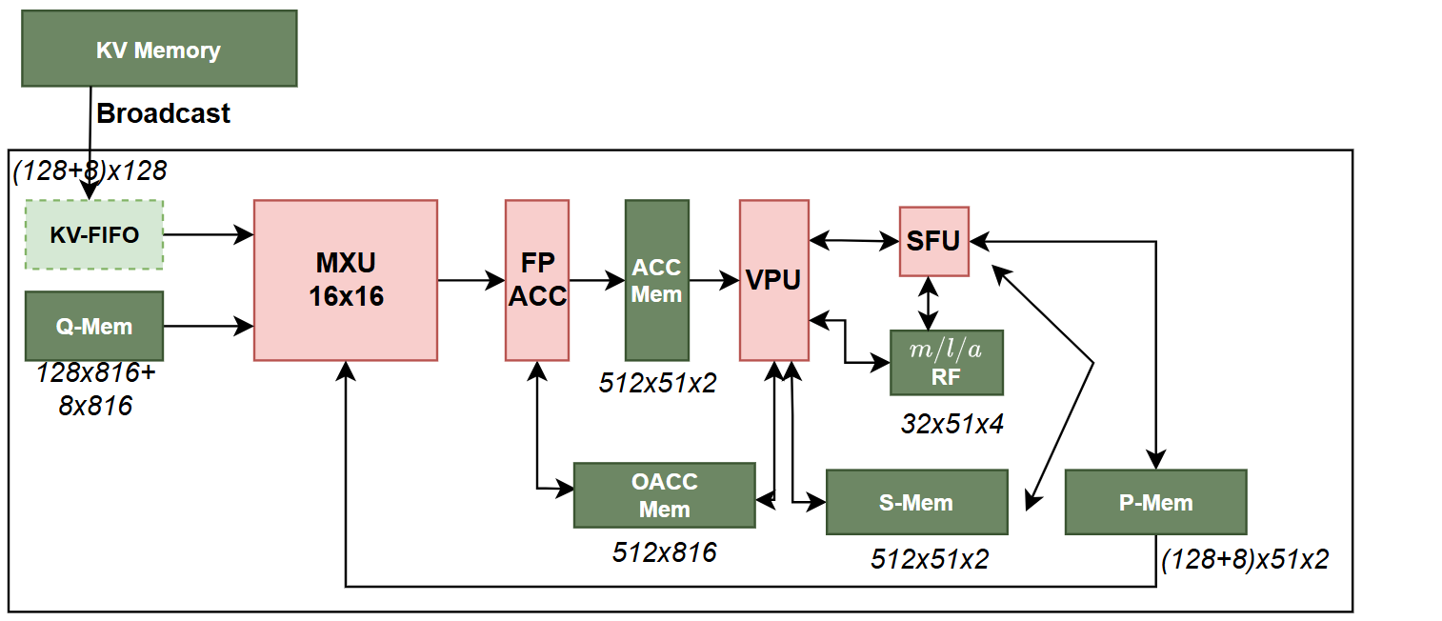


01
FlashAttention
02
Score
S_b[51,16]= Q[51,256] × K_b^T[256,16] × 2^-4
Mask
invalid → −∞
$$O= l^{−1}×O_{fin}$$
Row max
ρ_b[51]= max_n(S_b[51,16])
Rebase
m_new[51]= max(m_old[51],ρ_b[51])
α_b[51]= exp(m_old[51] - m_new[51])
P_b[51,16]= exp(S_b- m_new)
ℓ_new[51]= α_b[51] ⊙ ℓ_old[51] + Σ P_b
O_new[51,256] = α_b ⊙ O_old + P_bV_b
Attention = OACC / ℓ（SFU+VPU）

Slide 3
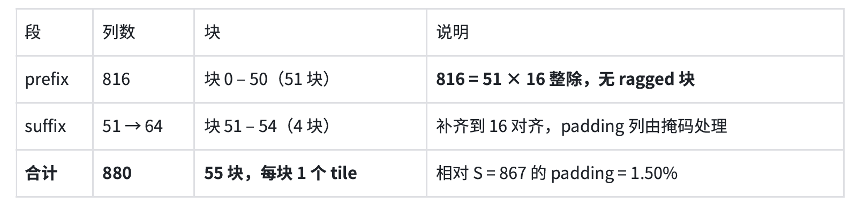
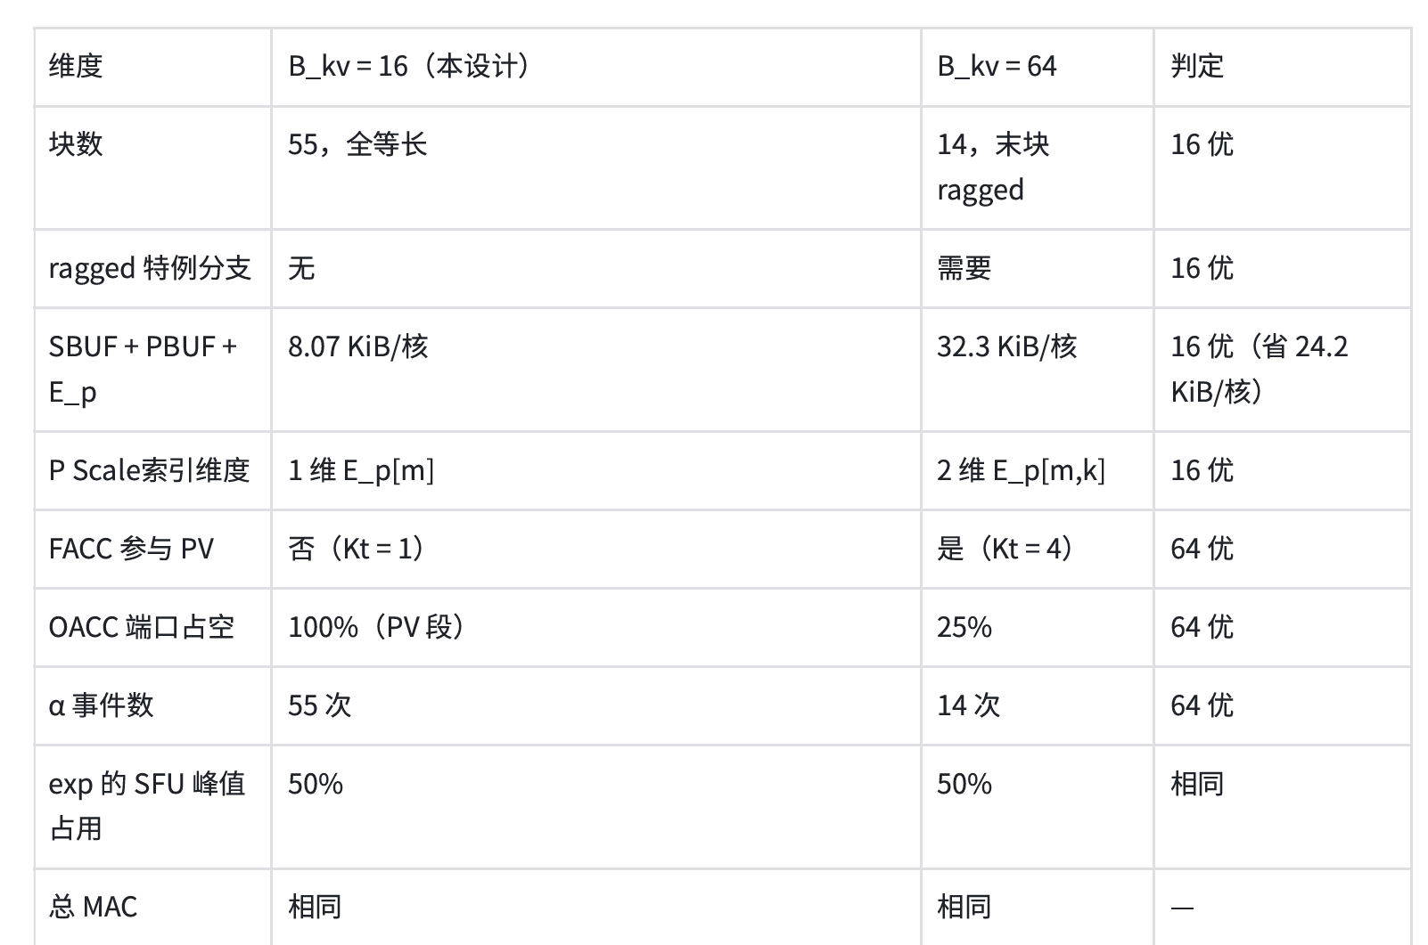
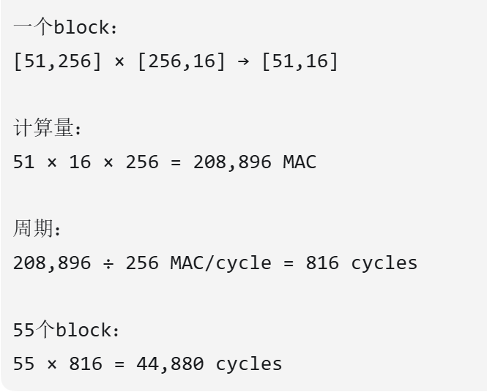
02
分块
02

Slide 4
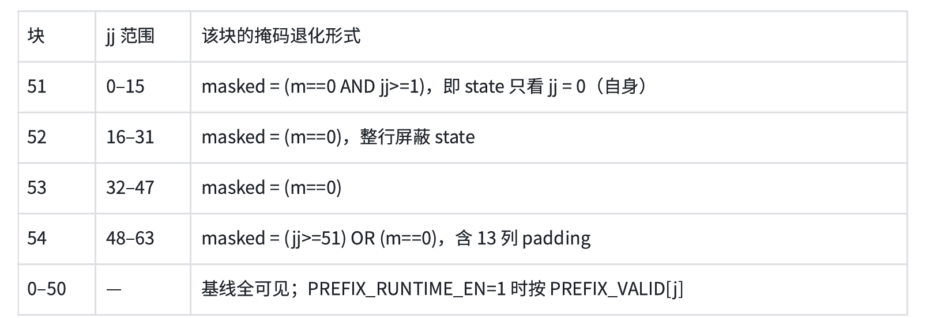
03
Mask
02
Query ↓ / Key →
Prefix
State
Action
Prefix
可见
屏蔽
屏蔽
jj =((blk-51)<<4)+j
masked=(jj>=51)OR(m==0ANDjj>=1)
score =masked?NEG_INF_FP32:score
State
可见
可见
屏蔽
Action
可见
可见
可见

Slide 5
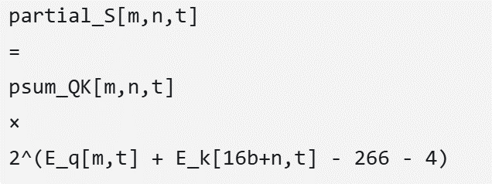
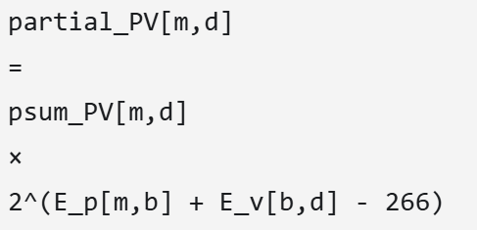
04
scale
02
反量化
MXINT8-B16
MXINT8-B16：每16个连续元素共用一个E8M0 Scale（K维）
一个16×16 Tile的存储量为：256 Byte INT8数据 + 16 Byte Scale= 272 Byte
q[i] = RNE(v[i] × 2^(133-E))
E8M0指数偏置127+隐含缩放6
x_fp32 = q × 2^(E - 133)
shape
Q：[51,256] E_q[m,t]：[51,16]
K：[880,256] E_k：[j,t]：[880,16]
P：[51,880] E_p[m,b]：[51,55]（逻辑，实际E_p^b：[51]）
V：[880,256] E_v[b,d]：[55,256]

Slide 6
05
并行
02
MXU
Q：[51,256] K_b：[16,256] T_QK = 816 cycles
P_b：[51,16] V_b：[16,256] T_PV = 816 cycles
SFU为2lane：
P：51×16÷2 = 408 cycles
α=exp(μ_old-μ_new)：51÷2 = 26 cycles
VPU：512-bit 16lane
OACC_SCALE：51×256÷16 = 816 cycles
P[51,16]量化/更新l：51×16÷16 = 51cycles
S[51,16]Mask/ρ_b/m_new：51cycles
DEQACC：16 lane
S = Q[51,256] × Kᵀ[256,16] ：51×16（tile)×16÷16 = 816
P[51,16] × V[16,256]：51×256÷16 = 816
PV+O_old 816
MXU延时6 + DEQACC内部延时5 = 11
A_FIN:
SFU计算1/l：51÷2 = 26
VPU计算OACC×1/l：816
启动
阶段1：QK(0)
拍阶段2：QK(1) || EXP(0)
拍阶段3：PV(0) || EXP(1)
稳态
QK(b+1) || OACC_SCALE(α_b)
PV(b) || EXP(b+1)
结尾
||OACC_SCALE(α_54)
PV(54) ||
||A_FIN

Slide 7
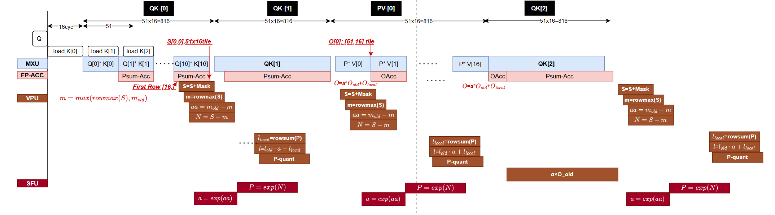
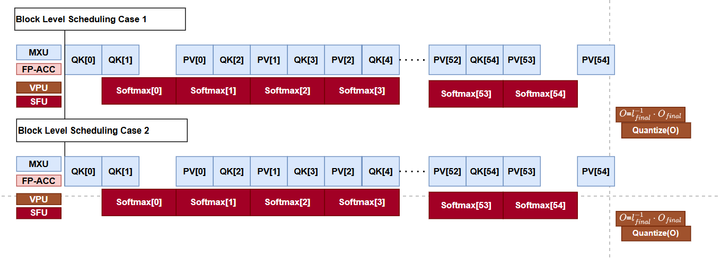
06
计算单元
02

Slide 8
06
计算单元
02
计算单元
前816拍：QK(b+1）||OACC_SCALE(b)
后816拍：PV(b）||EXP（b+1)
MXU
QK(b+1): 816
PV(b): 816
FP ACC
QK反量化：Eq+Ek−266−4 → FACC
PV反量化：Ep+Ev−266 →PV+ OACC
SFU
空闲
α exp
26
P(b+1)=exp(S−μ)
VPU
OACC_SCALE(α_b)：816拍
MASK
+ρ/m
P(b+1)量化/
l更新
单元 | QK阶段（前816拍） | 时间 | PV阶段（后816拍） | 时间 | 完整窗口
MXU | QK矩阵乘：Q×Kᵀ→S | 816 / 100% | PV矩阵乘：P×V | 816 / 100% | 100%
DEQACC | 反量化+FP32累加→FACC | 816×16 lane；尾11 | 反量化+FP32累加→OACC | 816×16 lane；尾11 | 100%吞吐
FACC | 跨16个K-tile FP32累加→SBUF | 816 / 100% | Kt=1，不参与 | 0 | 50%
SFU | 无xp请求 | 0 | P exp 408 + α exp 26 | 434 / 53.2% | 26.6%≈27%
VPU | α×OACC 816 | 816 / 100% | MASK+ρ/m 51 + P量化/ℓ 51 | 102 / 12.5% | 56.25%

Slide 9
07
存储单元
02
存储 | 格式 / 形状 | 容量 | 端口 | 理由与时序
SBUF ping-pong | 2×[51,16] FP32 | 512b×51×2 = 6.38 KiB | 各1RW | QK填充的同时，较早块被EXP消费；双代避免生产/消费冲突
PBUF Ping-pong | 2×[51,16] INT8 + E8M0 | 1.59 + 0.10 = 1.69 KiB | 各1R1W | EXP写一代的同时PV读另一代；P与E_p代号同步
OACC | [51,256] FP32 | 512b×816 = 51.00 KiB | 512b 1R1W | PV与OACC_SCALE都要全速率RMW，但两者永不重叠；单体足够
m / ℓ / α RF | 每状态51个FP32 | 32b×51×4 = 0.80 KiB | 1R1W | 固定行序；m、ℓ各一代，α保留两代，支撑在线递推
Q-Memory（单体复用） | [51,256] MXINT8-B16 | 逻辑13.55 KiB；物理QOZ数据+Scale=27.09 KiB | 1RW | 先存Q并供55个QK读取；确认最后一次读后，A_FIN原地覆写为Attention输出
FACC | 2×[51,16] FP32 | 512b×51×2 = 6.38 KiB | 各1R1W | QK跨16个K-tile累加；块末51拍冲刷与下一块首tile重叠；PV的Kt=1不参与

Slide 10
08
利用率
02
资源
前816：QK + SCALE
后816：PV + EXP
完整窗口
任务
MXU
100%
100%
100.0%
QK / PV矩阵乘
DEQACC
100%
100%
100.0%
QK→FACC / PV→OACC；尾11
FACC
100%
0%
50.0%
PV Kt=1不参与
OACC
100%
100%
100.0%
SCALE / PV RMW
VPU
100%
12.5%
56.2%
SCALE816 / ρμ51+P量化ℓ51
SFU
0%
53.2%
26.6%
P exp408+α exp26
KVB
33.3%
33.3%
33.3%
K / V各272拍
PBUF R
0%
100%
50.0%
PV重复读P

Slide 11
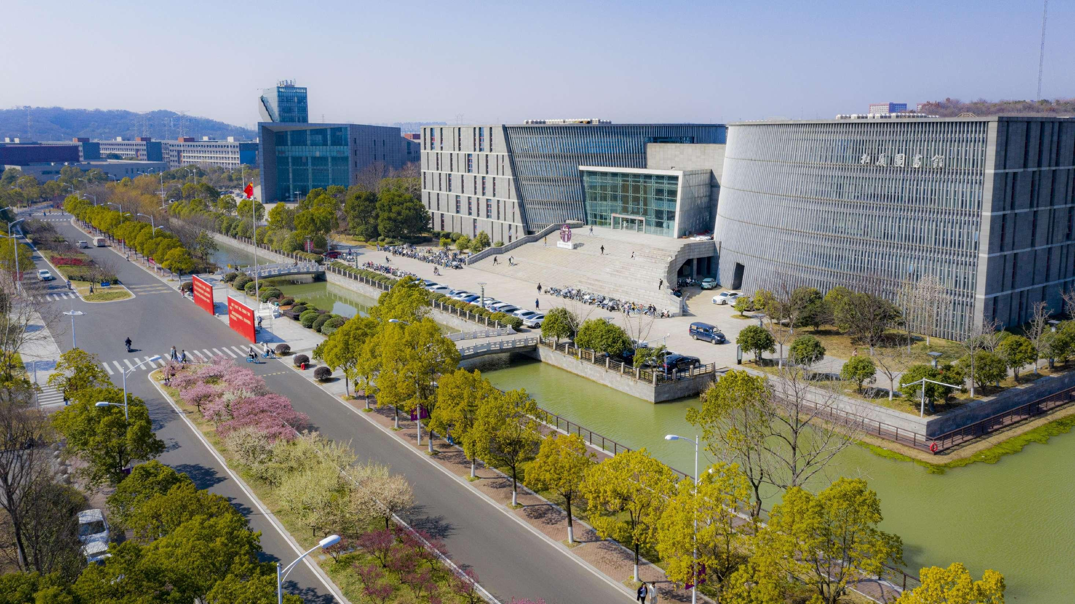
谢谢观看！
日期：2026.8.25

